Slide 1
Asking about your Classes Text page 113
À quelle heure tu as la biologie?
La chimie?
L'espagnol?

Slide 2
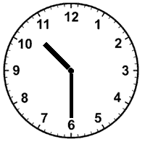
Quel cour est-ce que tu as à 9 heures?
À 10 heures et demie?
À midi?

Slide 3
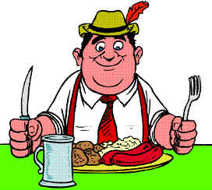
Quel jour est-ce que tu as l'histoire?
L'informatique?
L'allemand?

Slide 4
Quand est-ce que tu as le français?
L'anglais?

Slide 5
J'AI la PHYSIQUE À 2 HEURES.
J'AI les MATHS À UNE HEURE.

Slide 6
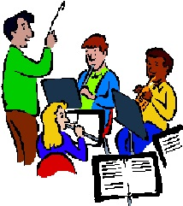
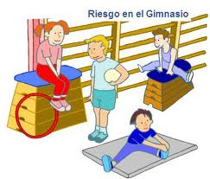
J'ai l'éducation musicale mercredi.
J'ai l'EPS jeudi.

